Slide 1

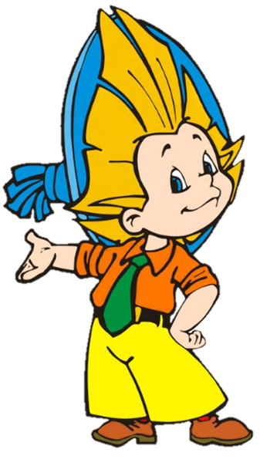
Путешествие
Незнайки
Интерактивная игра для детей по правилам дорожного движения
Автор: Садыкова Чулпан Миннахметовна

Slide 2
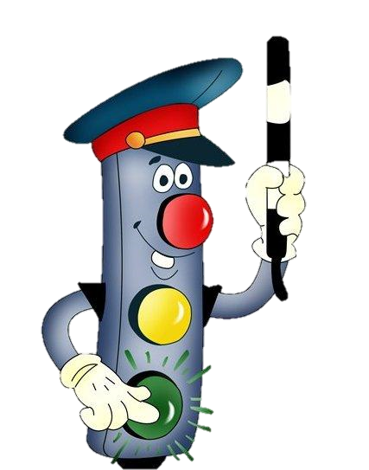
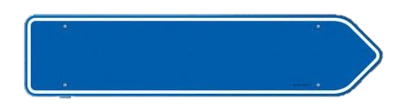
Правила игры
Незнайке необходимо приехать из Солнечного города в город Набережные Челны. Чтобы пройти каждый отрезок пути Незнайке надо ответить на один вопрос по ПДД. А он совсем не знает правила дорожного движения. Помогите Незнайке попасть в наш город, отвечая на вопросы по правилам дорожного движения.
ПОЕХАЛИ

Slide 3


Карта дороги
(нажмите на номер вопроса чтобы помочь Незнайке)
Солнечный город
Набережные Челны
1

Slide 4

Как называется этот знак?
Пешеходный переход
(знак для пешеходов)
Пешеходный переход
(знак для водителей)
Надземный пешеходный переход
Подземный пешеходный переход

Slide 5
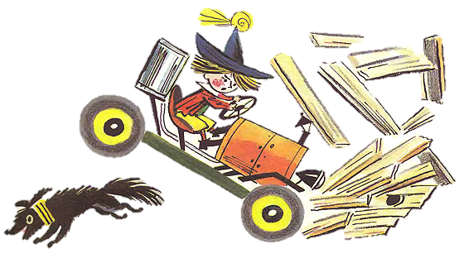
БА-БАХ!!!
Мы попали в аварию, попробуй еще раз.
Попробовать снова

Slide 6
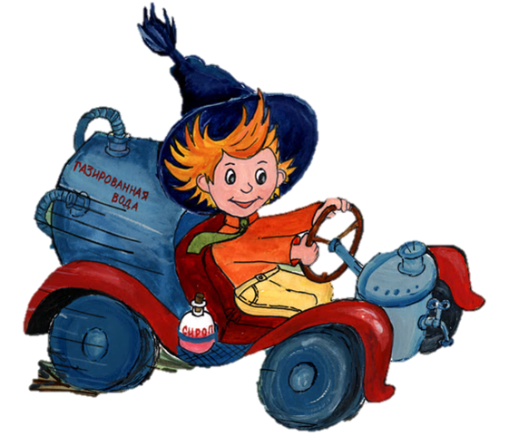
Спасибо за помощь! Едем дальше!
ПОЕХАЛИ

Slide 7
Карта дороги
(нажмите на номер вопроса чтобы помочь Незнайке)
Солнечный город
2
Набережные Челны
1

Slide 8
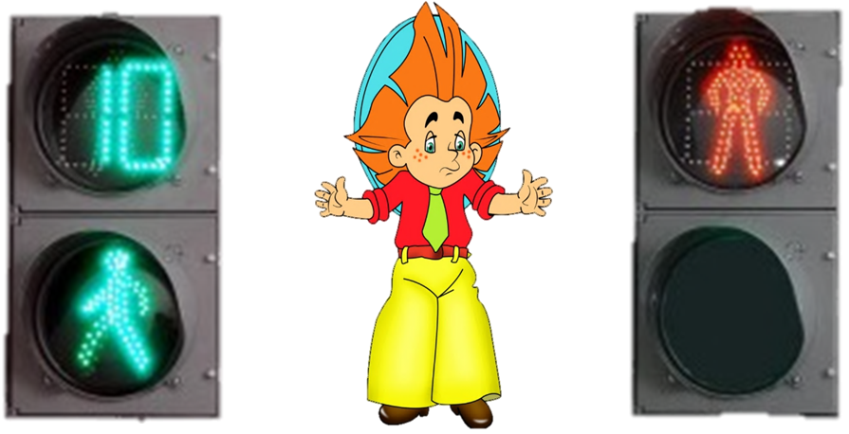
Когда Незнайка может перейти дорогу?
Когда горит красный цвет светофора
Если, нет машин можно при любом цвете
Переходить только вместе со взрослыми
Когда горит зеленый цвет светофора

Slide 9
БА-БАХ!!!
Мы попали в аварию, попробуй еще раз.
Попробовать снова

Slide 10
Спасибо за помощь! Едем дальше!
ПОЕХАЛИ

Slide 11
Карта дороги
(нажмите на номер вопроса чтобы помочь Незнайке)
Солнечный город
2
Набережные Челны
1
3

Slide 12

На пути Незнайки встретился такой знак. Можно ли ему проехать здесь на велосипеде?
Можно
Нельзя
Можно, если рядом нет сотрудников ГИБДД

Slide 13
БА-БАХ!!!
Мы попали в аварию, попробуй еще раз.
Попробовать снова

Slide 14
Спасибо за помощь! Едем дальше!
ПОЕХАЛИ

Slide 15
Карта дороги
(нажмите на номер вопроса чтобы помочь Незнайке)
Солнечный город
2
4
Набережные Челны
1
3

Slide 16

Как называется этот знак?
Движение пешеходов разрешено
Пешеходного перехода нет
Движение пешеходов запрещено
Пешеходам повернуть направо

Slide 17
БА-БАХ!!!
Мы попали в аварию, попробуй еще раз.
Попробовать снова

Slide 18
Спасибо за помощь! Едем дальше!
ПОЕХАЛИ

Slide 19
Карта дороги
(нажмите на номер вопроса чтобы помочь Незнайке)
Солнечный город
2
4
Набережные Челны
1
3
5

Slide 20

Под каким знаком Незнайке следует оставить свой автомобиль уходя на экскурсию?
1
2
3
4

Slide 21
БА-БАХ!!!
Мы попали в аварию, попробуй еще раз.
Попробовать снова

Slide 22
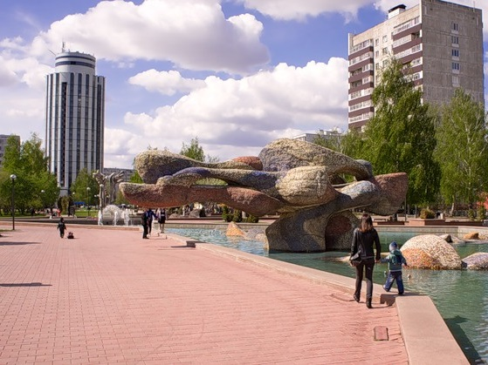
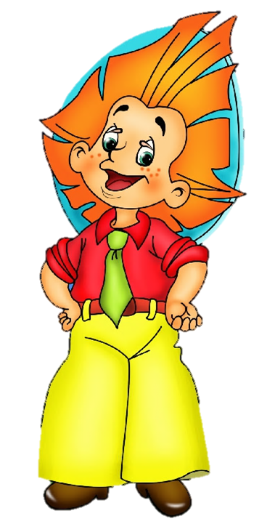
Вот я и доехал до города Набережные Челны! Спасибо, что помогли мне! Теперь я понял всю важность знаний правил дорожного движения и обязательно их все выучу!
Об авторах

Slide 23

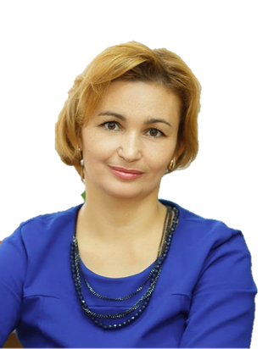
Об авторах
Автор проекта: Рахматуллин Айназ Ирекович, ученик 1 «А» класса Муниципального бюджетного общеобразовательного учреждения «Средняя общеобразовательная школа №9»
г. Набережные Челны
Руководитель проекта: Садыкова Чулпан Миннахметовна, учительница начальных классов Муниципального бюджетного общеобразовательного учреждения «Средняя общеобразовательная школа №9»
г. Набережные Челны

